Slide 1
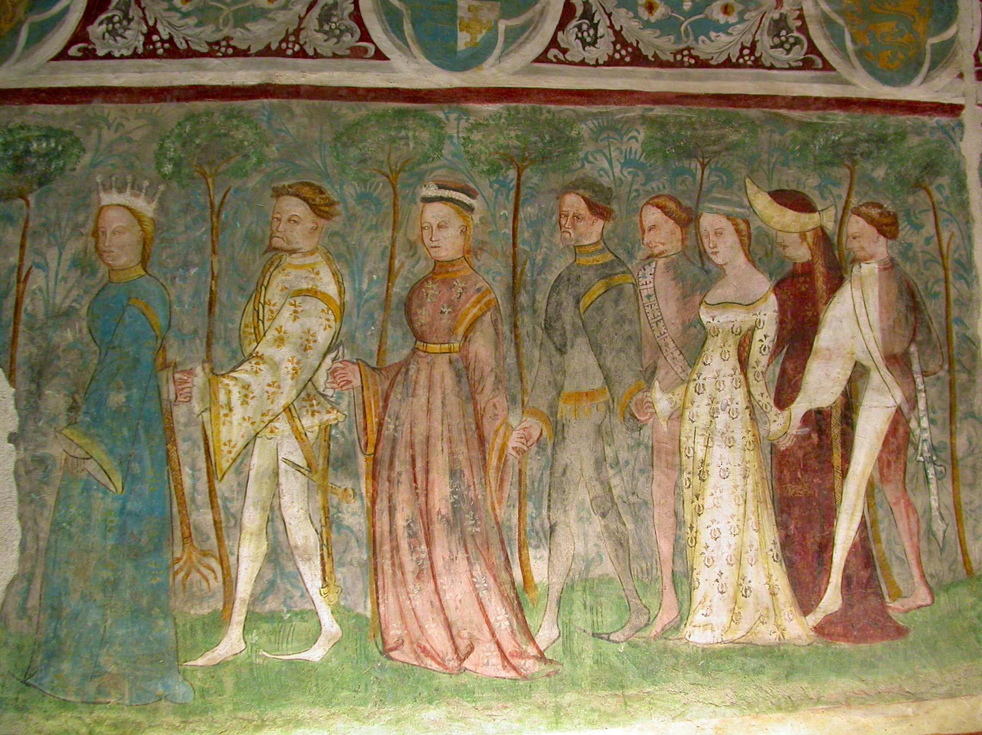
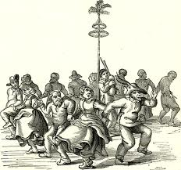
Dansen in de middeleeuwen

Slide 2
Memento Mori – gedenk te sterven
Eeuwenlang goden geëerd door te dansen
‘Heidense’ gebruiken in een christelijk jasje gestoken
Kerk ging dans verbieden, dans is duivels!
Zondig: aandacht op lichaam gevestigd
Notes:
Dansen was werk van de duivel. T/m 6e eeuw was religieus dansen heel gewoon. Wel soms cirkeldans: stijlvolle en rustige bewegingen om ziel te zuiveren.

Slide 4
Processie
Dansen “temmen”
Plechtige optochten waarbij het beeld van een heilige werd rondgedragen
https://www.youtube.com/watch?v=mOWlLCOP7Gw

Slide 5
Dans buiten de kerk
Volksdans (gewone volk)
Dans aan het hof (adel)

Slide 6
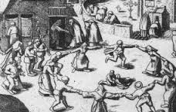
Volksdansen
Speellieden/acrobaten/gewone volk –
dansen bij volksfeesten
Vermaak – iedereen kan mee doen
In vele volksdansen huppelden en sprongen de jongens en meisjes samen, om elkaar na afloop te omhelzen of kussen.
http://www.youtube.com/watch?v=nZrgImtPYvw

Slide 7
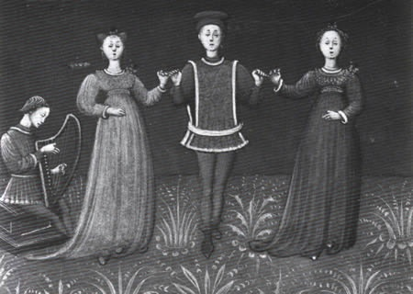
Hofdans
De adel begon de dans in te zetten om haar eigen voornaamheid en elegantie te benadrukken
Door kelding (sluiers,puntige schoenen, zware hoofdtooien) alleen maar buigen, poseren en schrijden.
Partners raakten elkaar aan tijdens dans met alleen handen, of pinken.
http://www.youtube.com/watch?v=L8HI_amy0yQ&feature=related
https://www.youtube.com/watch?v=SPTJTtg_BaM

Slide 8
Dodendans
Ziel leeft door na de dood
In de 11e eeuw en daarna kwamen er zogenaamde dodendansen voor. Wanneer er iemand begraven werd, of op feestdagen, begonnen mensen soms als gekken te dansen. Vaak begon dat op het kerkhof. Het was niet ongebruikelijk om bij begrafenissen te dansen, maar dit was anders. De mensen voerden als in trance woeste dansen uit op de graven van het kerkhof. Schuimbekkend maakten ze obscene gebaren en zongen ze. Daarna trokken ze naar de kerk, waar ze wat rustiger werden.
Memento mori: waarschijnlijk dreef een diepe angst voor de dood de mensen tot deze duistere dansextase. Het was een reële optie om na de dood eeuwig te moeten branden in de hel, een afschuwelijk vooruitzicht. Het lijkt erop dat de mensen hun grootste angst te lijf gingen, juist door de dood op te zoeken. Door in een rondedans te springen en te schokken op de graven gaven ze lucht aan hun angst en daagden ze de geesten van de doden uit, met hen te komen dansen

Slide 9
Dance Macabre

